Slide 1
Бібліотеки – скарбниці мудрості
Бібліотекар КЗ «Шелестівський ліцей»
Торянська Н.М.

Slide 2
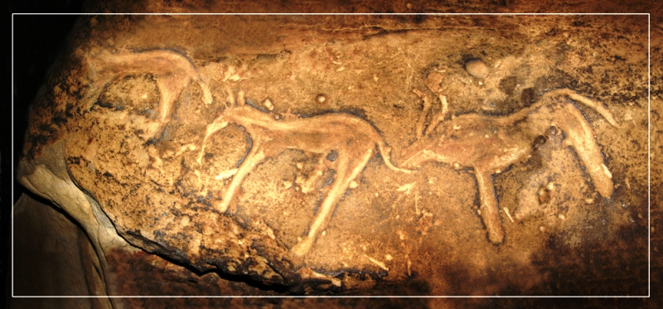
Перші книги – кам'яні.

Slide 3
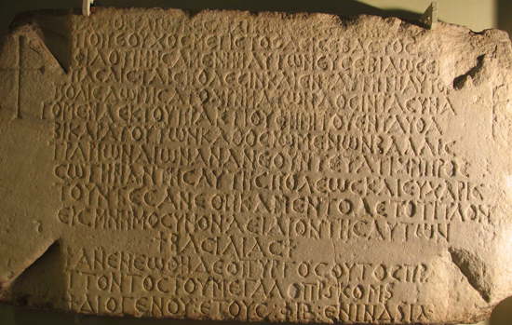
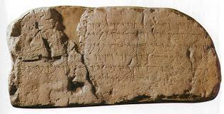
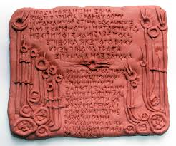
Глиняні таблички

Slide 4
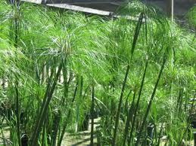

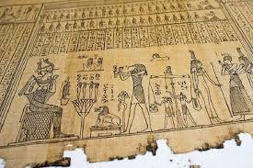
Папірусні книги виготовлялися в стародавньому Єгипті зі стебел рослини циперус (папірус)

Slide 5
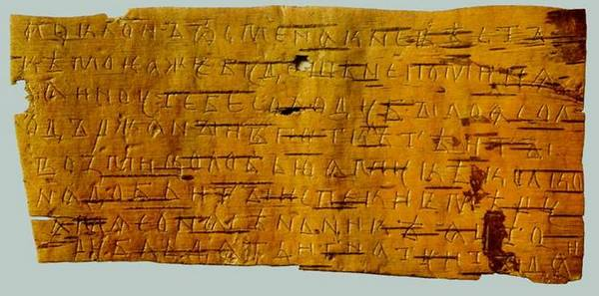
Берестяні книги виготовляли з березової кори

Slide 6
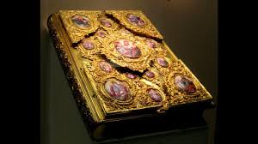
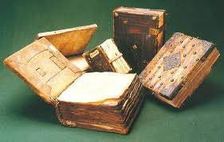
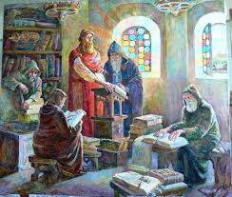
Пергаментні книги
Пергамент - матеріал для письма з недубленої шкіри тварин.
Книги були рукописними.

Slide 7
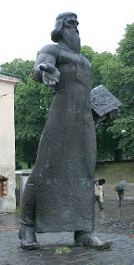
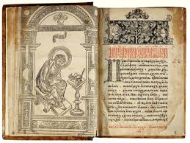
Український першодрукар –
Іван Федоров(1520-1583)

Slide 8

Паперова книга

Slide 9

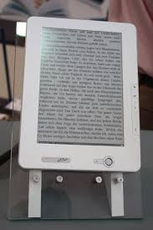
Електронна книга

Slide 10


Александрійська бібліотека царя Птоломея(заснована 290 р. до н.е.)
(одна з найбільших та найдавніших бібліотек давнього світу)

Slide 11
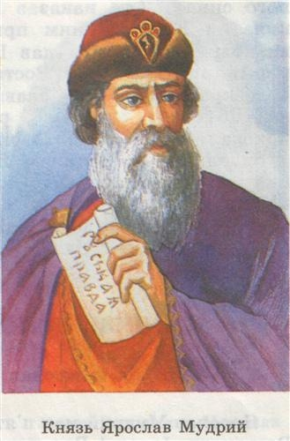
Перша бібліотека
У 1037 році Ярослав Мудрий
заснував першу в Україні
бібліотеку при
Софіївському соборі.

Slide 12

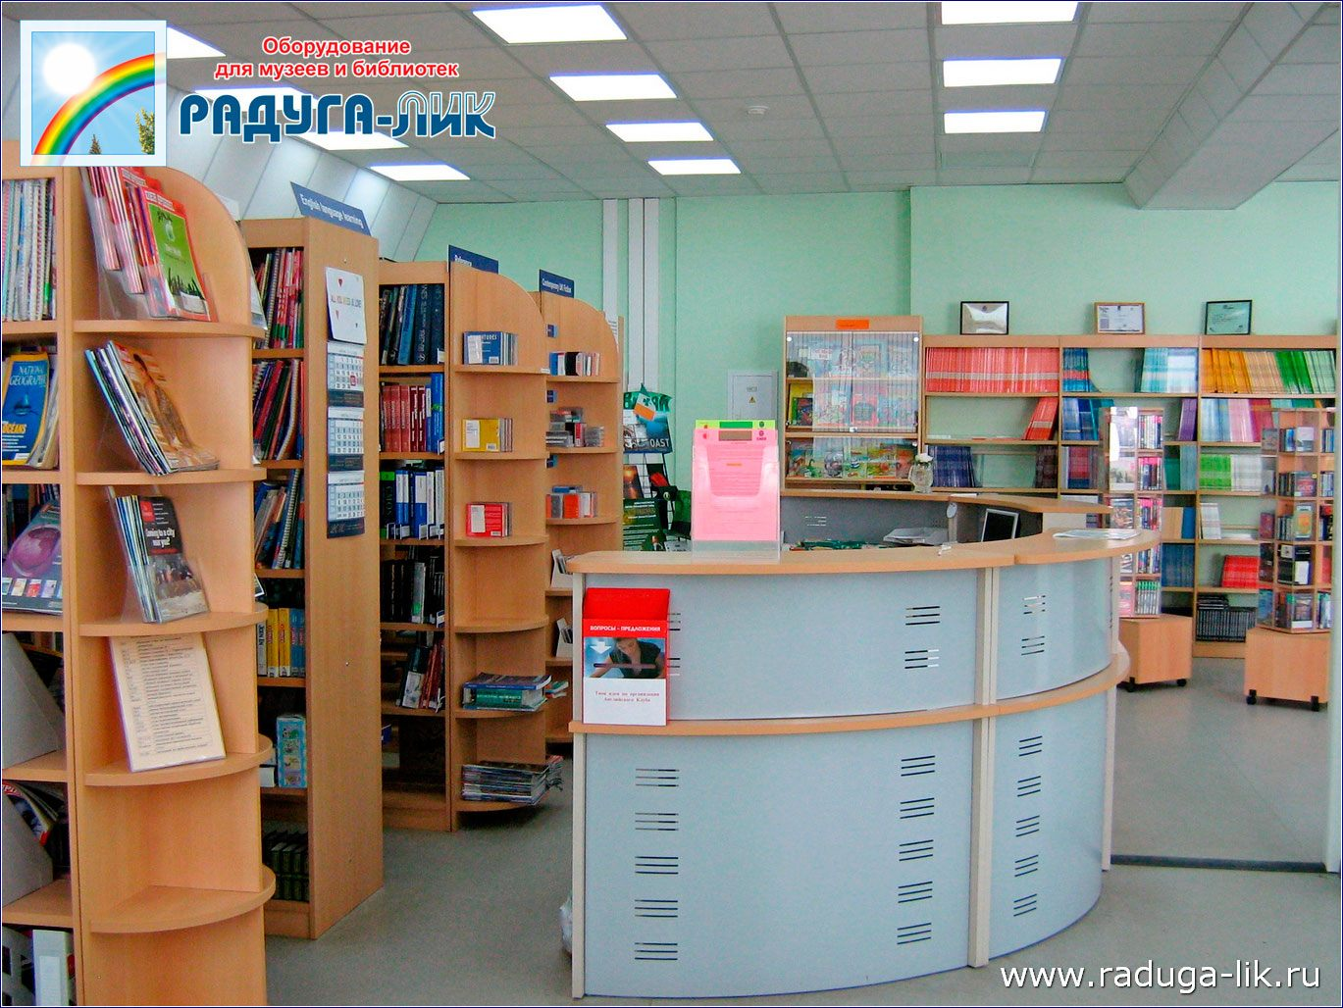
Бібліотеки мають два відділи:
Абонемент
Читальна зала
місце, де видають книги для читання вдома

Slide 13

Національна бібліотека Франції
Одна з найстаріших в Європі. Заснована Карлом V Мудрим у 1368р. Сучасні будівлі споруджені у формі розкритої книги. Фонд більше 30 млн.

Slide 14
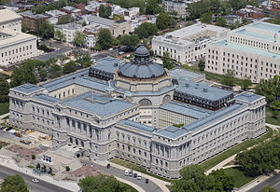

Бібліотека Конгресу національна бібліотека США.
Заснована 1800 р. Фонд:168,3млн.

Slide 15
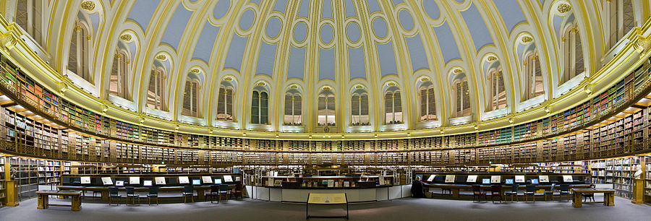
Британська бібліотека – національна бібліотека Великобританії.
Фонд: 170 млн.примірників

Slide 16
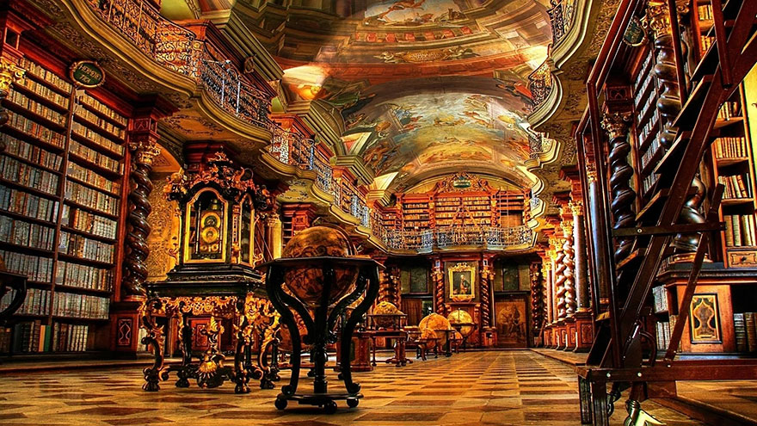
Національна бібліотека Праги. Чехія.
Їй вже понад 800 років

Slide 17
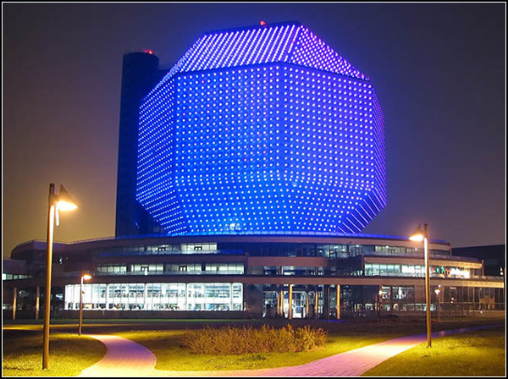
Національна бібліотека Білорусії
Одна з головних пам'яток міста. Будівля являє собою ромбокубооктаедр висотою 72,6м.і вагою 115 тис. тонн.

Slide 18
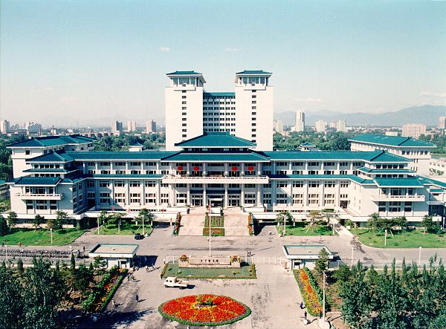
Національна бібліотека Китаю
Універсальна наукова бібліотека. За площею займає 3 місце у світі (250 тис.м ² ) Фонд бібліотеки 27,8 млн.одиниць зберігання. Бібліотека обслуговує 5,2млн. читачів за рік.

Slide 19
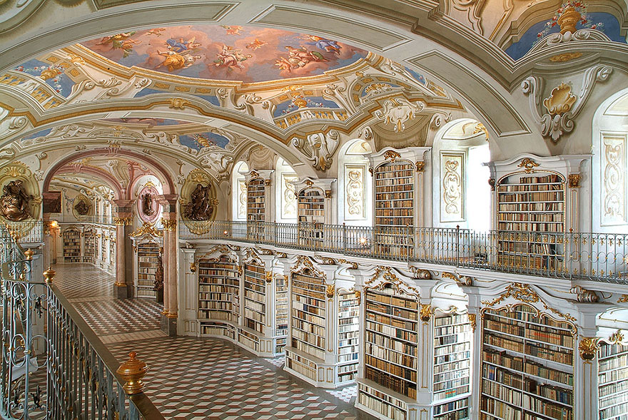
Бібліотека абатства Адмонт, Австрія

Slide 20
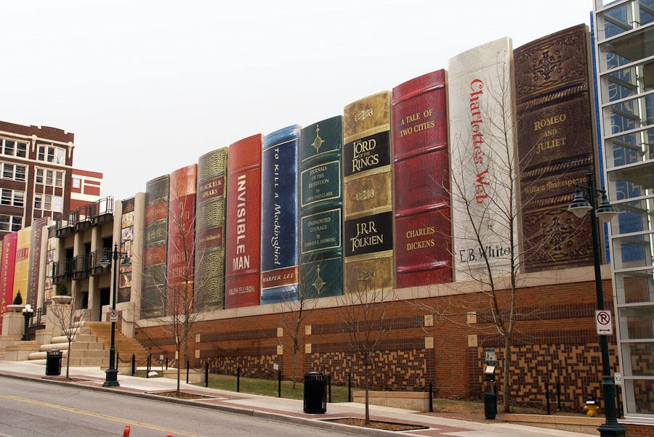
Центральна бібліотека Канзас-Сіті, США

Slide 21
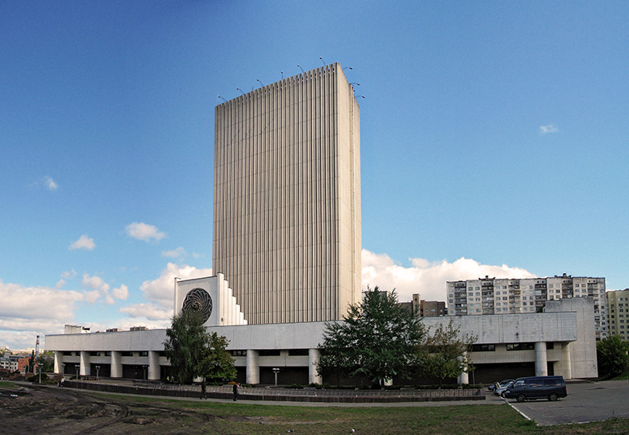
Національна бібліотека України імені
В.І. Вернадського нараховує у своєму фонді 14 мільйонів книг! Заснована 2 серпня 1918р.

Slide 22
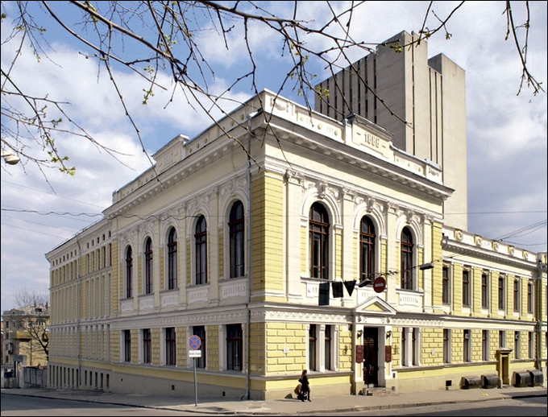

Харківська державна наукова бібліотека імені В. Г. Короленка.
Фонд: 7 млн. примірників.
У бібліотеці 12 читальних залів на 524 місця.

Slide 23
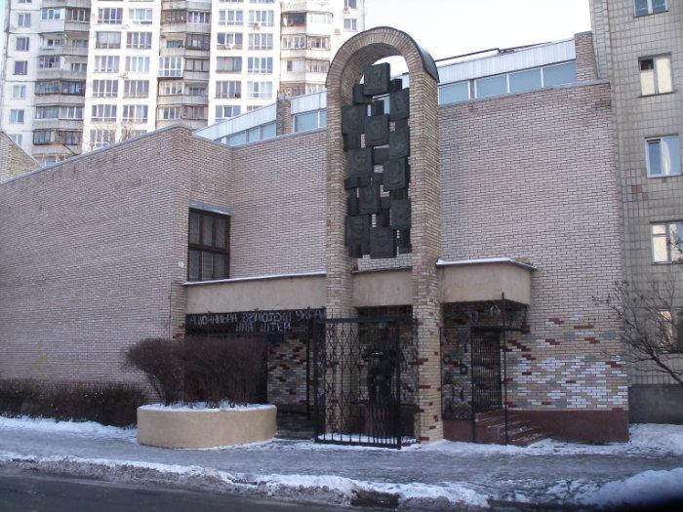
Національна бібліотека України для дітей
Головна дитяча книгозбірня України. Заснована у 1967р. Фонд налічує 440тис. одиниць зберігання.

Slide 24
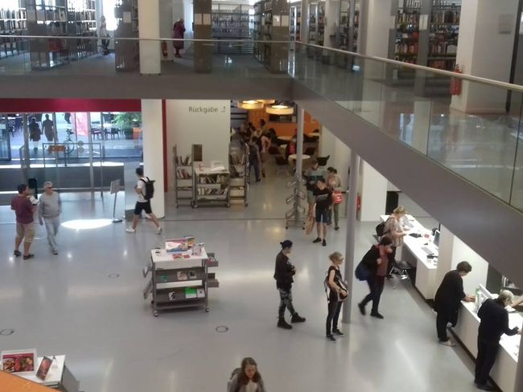
Сучасні бібліотеки Німеччини
Центральна міська бібліотека Франкфурта та її філіал для дітей та молоді

Slide 25
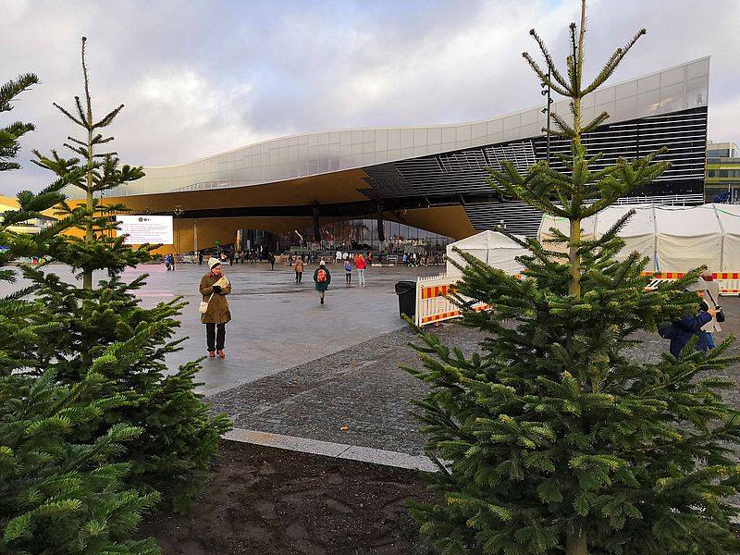
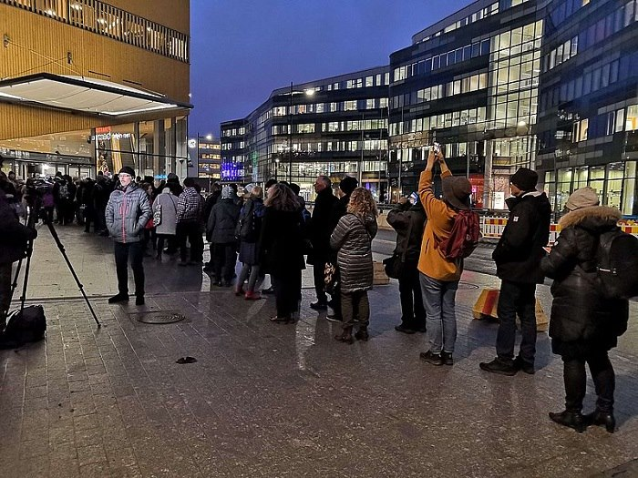
Центральна бібліотека Гельсінкі Oodi, коротка назва Oodi — публічна бібліотека в Гельсінкі, відкрита 5 грудня 2018 року

Slide 26
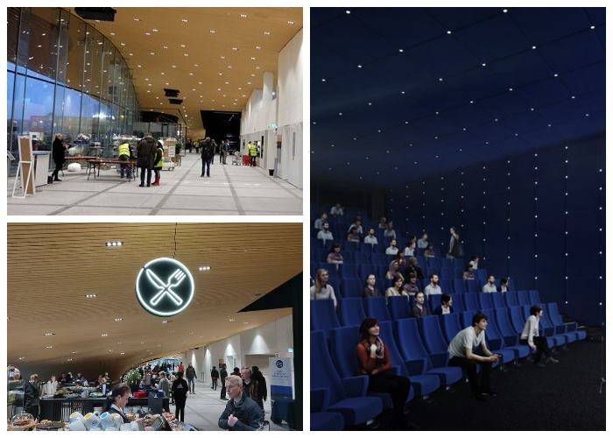
На першому поверсі незвичайної бібліотеки книжкового фонду немає. До послуг відвідувачів, які вважаються читачами, є кінотеатр, зал для лекцій і масових заходів, і навіть ресторан для дружніх посиденьок.

Slide 27
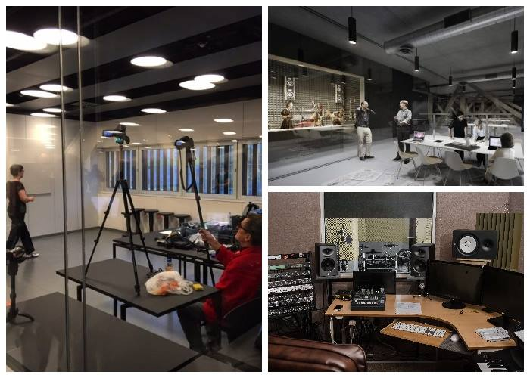
На другому поверсі створені
майстерні (makerspace), обладнані компютерною і копірувальною технікою 3D-прінтерами, швейними машинками, всілякими електроінструментами, користуватися якими може кожен. Тут знаходяться студії звуко- і відеозапису, ігрові кімнати та інші студії за інтересами, які обладнані надсучасною технікою, якою можно користуватися абсолютно безкоштовно.

Slide 28
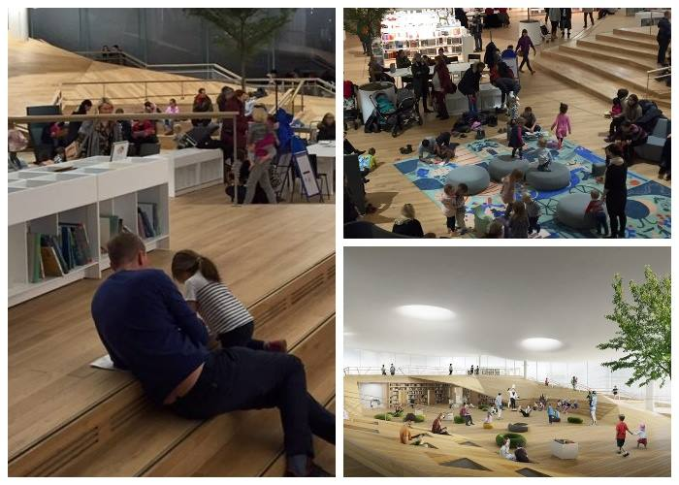
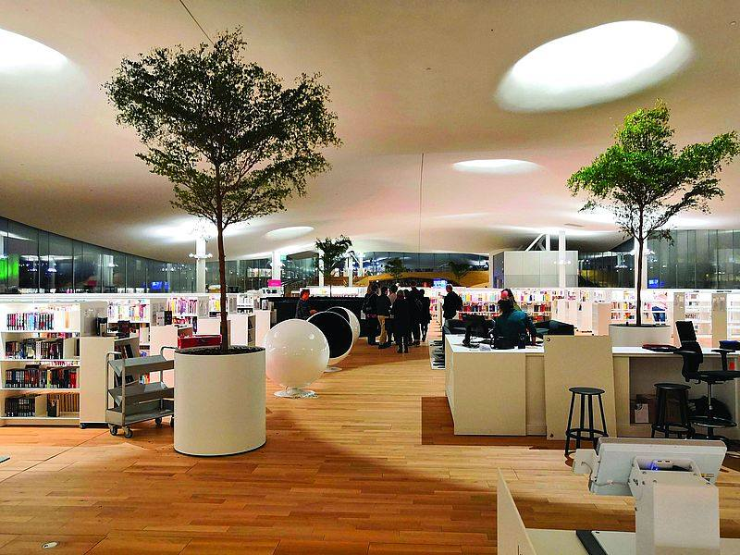


Slide 29
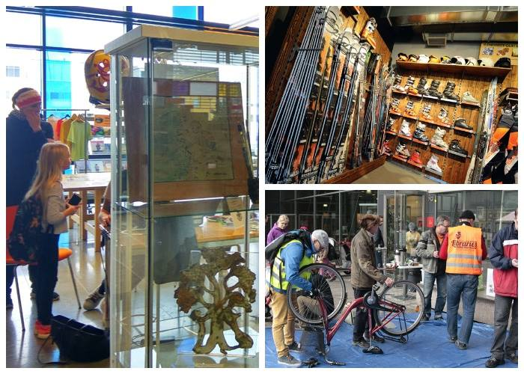
,.
В бібліотеках Фінляндії крім книг, журналів і газет можна взяти на час неймовірну кількість дуже корисних для себе речей. Їх список не просто дивує, він призводить до ступор: різноманітне обладнання для проведення ремонту в будинку і навіть його будівництва, будь-який спортивний інвентар, екіпірування або будь-який тренажер, музичні інструменти, аж до самих екзотичних, Всього в переліку потрібних інструментів, предметів і речей близько 30 тисяч найменувань які кожен може взяти напрокат абсолютно безкоштовно!

Slide 30
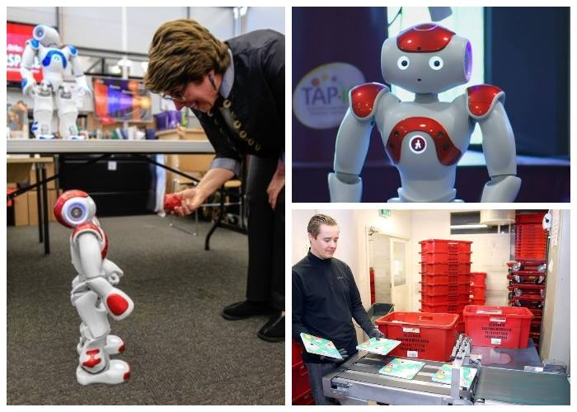
Прийом, сортування і доставка книг в потрібну секцію читального зала повністю модерізована – це роблять п’ять роботів. В бібліотеці працює всього лише 54 працівники і припускають відвідуваність 2,5 мільйони читачів на рік.

Slide 31

Ще в бібліотеках країни в штат співробітників включені ... «вчені» собаки, які навчені терпляче сидіти біля малюка, що намагається читати по складах і терпляче його слухати! Педагоги і психологи вважають, що за підтримки таких незвичайних слухачів навик читання сформується набагато швидше.

Slide 32
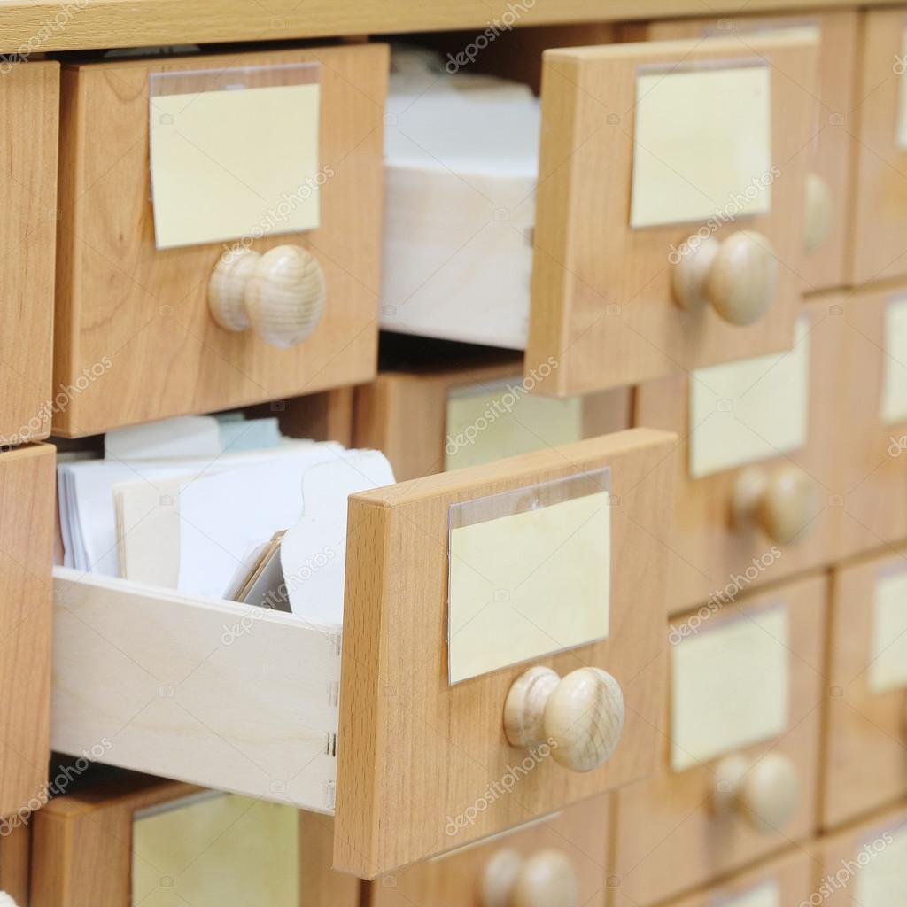
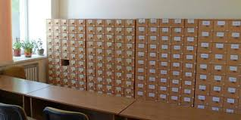
Бібліоте́чний катало́г — сукупність розміщених за певними правилами бібліографічних записів на документи, що розкривають склад і зміст фонду бібліотеки або інформаційного центру.

Slide 33
Бібліотека української літератури “УкрЛіб”
Українська електронна бібліотека “Libruk”
Електронна бібліотека Національної бібліотеки України для дітей
http://www.chl.kiev.ua/elibrary/
https://chl.kiev.ua/
https://libruk.com.ua/

Slide 34

Дякую за увагу!

